Slide 1
Umweltfreundliche
Luftfahrttechnik
Erstellt von Maximilian Fuchs 9f
Notes:
03.11.2020
1

Slide 2
Inhaltsverzeichnis:
„The Flying-V“(mit Kerosin)
Logistik mit dem Airlander (mit Diesel)
E-Flugzeuge
-Was ist das?
-Airbus E-Fan
-Eviation Alice
Antares(Wasserstoffflugzeug)
Notes:
03.11.2020
2

Slide 3
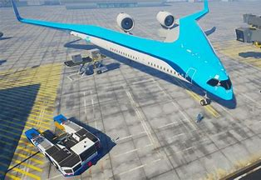
„The Flying-V“
Notes:
03.11.2020
3

Slide 4
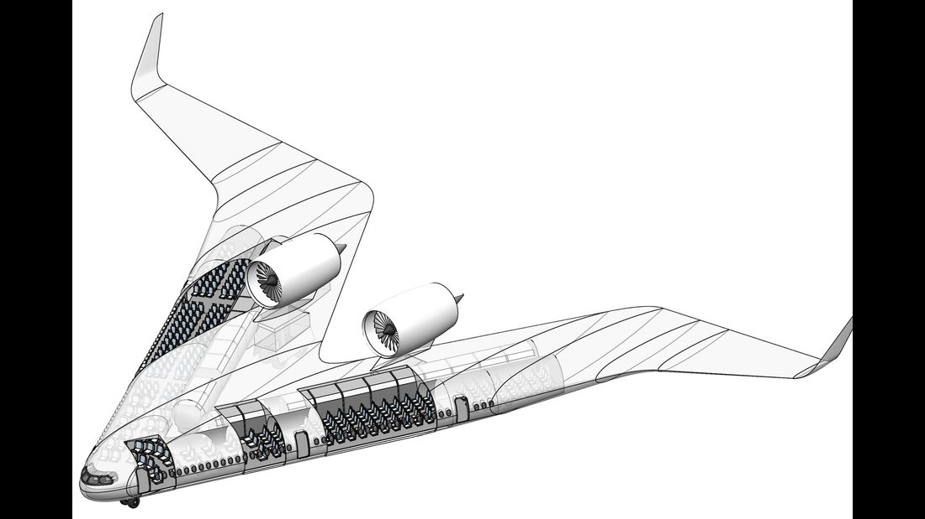
„the Flying-V
Verringerter Luftwiderstand aufgrund der V-Form
(vergleichbar mit der Formation von Zugvögeln)
Treibstoffreduktion: 20%
Passagierkapazität: 314
Flügelspannweite: 65m
Länge: 55m
Volumen der Nutzlast: 160m³
Höhe: 17m
Kraftstoffmenge: 140.000 Liter Kerosin
Notes:
03.11.2020
4

Slide 5
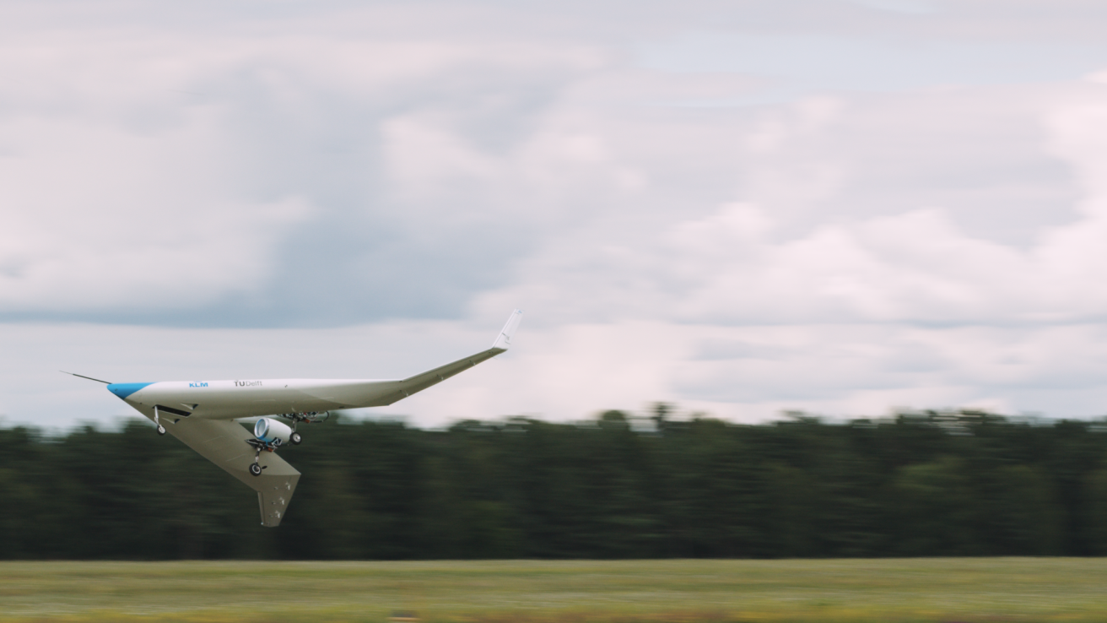
„The flying-V“ als Prototyp
Spannweite: 3m
Länge: 2,76m
Antrieb: 2 elektrische Mantelpropeller (mit je 4kW)
Gewicht: 22,5kg
Das „Flying-V“ absolvierte im Juni des Jahres 2019 nach mehreren Windkanaltests einen erfolgreichen Testflug
Notes:
03.11.2020
5

Slide 6
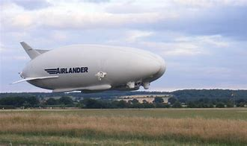
Der Airlander
Notes:
03.11.2020
6

Slide 7
Der Airlander
Typ: Mehrzweck-Hybridluftschiff
Nutzlast: 10t
Passagiere:48
Füllung: Helium
Antrieb: 4 Dieselmotoren von Continental Motors
Leistung: 240kW (325 PS)
Notes:
03.11.2020
7

Slide 8
Der Airlander
Der Airlander ist ein Heliumzeppelin, der für den umweltfreundlichen und sicheren Transport von Menschen und Gütern konzipiert ist
Verringerte Emissionen durch die Verwendung eines Traggases (Helium)
Ideales Fluggerät für Airlines mit einem Logistiksektor

Slide 9
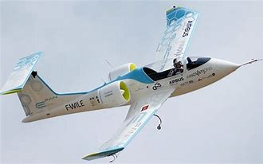
E-Flugzeuge
Notes:
03.11.2020
9

Slide 10
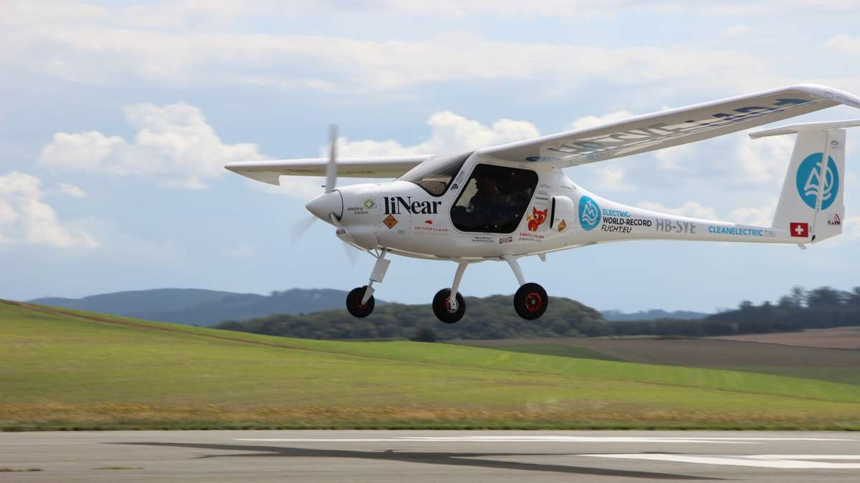
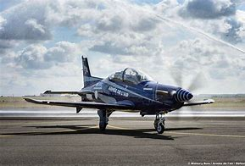
E-Flugzeuge
E-Flugzeuge sind Flugzeuge, die im Gegensatz zu konventionellen Flugzeugen (mit Verbrennungsmotoren) mit einem reinen Elektroantrieb geräuschärmer fliegen.
Keine zusätzlichen Emissionen (ausgenommen die Stromproduktion)
Idealer Antrieb für Basistrainer (Militär),
Sportflugzeuge und kleine Wasserflugzeuge
Notes:
03.11.2020
10

Slide 11
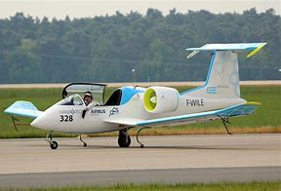
Airbus E-Fan
Typ: Leichtflugzeug/ Tandem-Zweisitzer
Länge: 6,67m
Flügelspannweite: 9,50m
Leermasse: 550kg
Batterie: 250V Lithium-Ion Polymer
Bordnetz: 24V
Triebwerke: 2 Elektromotoren mit je 30kW
Schubkraft: 1,5 kN
Besatzung: 2 Piloten
Notes:
03.11.2020
11

Slide 12
Der airbus e-Fan
Der Airbus E-Fan ist ein vollelektrisches Traininsflugzeug
Verringerte Wartungskosten aufgrund des
E-Antriebs
Die weitere Entwicklung der Maschine wurde
2017 eingestellt

Slide 13
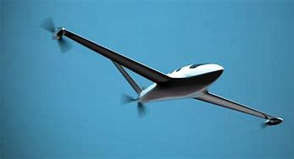
Eviation Alice
Das elektrische Passagierflugzeug

Slide 14
Eviation Alice
Kapazität der Akkumulatoren:
900kWh
Dienstgipfelhöhe: 9140m
Höchstgeschwindigkeit: 630km/h
Reisegeschwindigkeit: 481km/h
Hersteller: Eviation Aircraft
Besatzung: 2
Passagiere: 9
Länge: 12,2m
Typ: Zubringerflugzeug
Spannweite: 16,12m
Höhe: 4,2m
max. Startmasse: 6350m
Reichweite: 1000km
Treibwerk: 3 Elektromotoren mit je 260kW

Slide 15
Eviation Alice
Das ideale Flugzeug für einen ökologischen Regional- und Pendelflugverkehr.

Slide 16
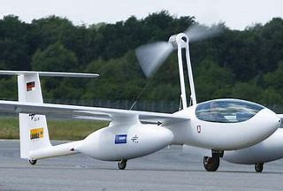
Antares (fliegen mit der Brennstoffzelle)
Notes:
03.11.2020
16

Slide 17
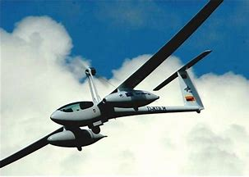
Antares 20E
Mit Wasserstoff betriebene Motorsegler
Produziert mit Brennstoffzellen keine zusätzlichen
Emissionen (ausgenommen durch den Strom, der für die
Herstellung des Wasserstoffs benötigt wurde)
Höchstgeschwindigkeit: 176km/h
Idealer Kerosinersatz für Motorsegler und Sportflugzeuge
Notes:
03.11.2020
17

Slide 18
Antares 20E
Spannweite: 20m
Flügelfläche: 12,6m
Länge: 7,4m
Höhe: 1,64m
Leermasse: 460kg
Startmasse: 660kg

Slide 19
Quellen
During, R.W. (2012).Fliegen für die Zukunft. Aviatic Verlag
https://www.flugrevue.de/zivil/flying-v-der-tu-delft-ein-v-das-fliegt/
https://www.flugrevue.de/zivil/fliegendes-v-sieht-so-das-passagierflugzeug-der-zukunft-aus/
https://de.wikipedia.org/wiki/Airbus_E-Fan#Nutzung
https://de.wikipedia.org/wiki/Lange_Antares_20E
https://de.wikipedia.org/wiki/Eviation_Alice
https://www.tudelft.nl/en/ae/flying-v/flying-scale-model/

